Slide 1

Ho Chi Minh University of Science
Information Technology (HQ Program)
LECTURERS
Lê Ngọc Thành
Nguyễn Ngọc Thảo
Phạm Trọng Nghĩa
Group: KKAP

Slide 2


MEMBER
19127191
19127095
19127449
19127505
NGO VAN ANH KIET
NGO HUY ANH
PHUNG ANH KHOA
TRIEU NGUYEN PHAT

Slide 3
INTRODUCTION
Redis has recently grown at a rapid pace.
Strengths:
Open-Source
Data Structure
Redis Architecture
Can effectively solves big data streaming problems.
Notes:
Redis là một database mới xuất hiện và nổi lên dạo gần đây.
Dựa vào 3 ưu điểm sau: open-source,. Data structure, Redis Architecture
Redis đã phát triển đủ mạnh để có thể giải quyết hiệu quả các vấn đề streaming của big data

Slide 4
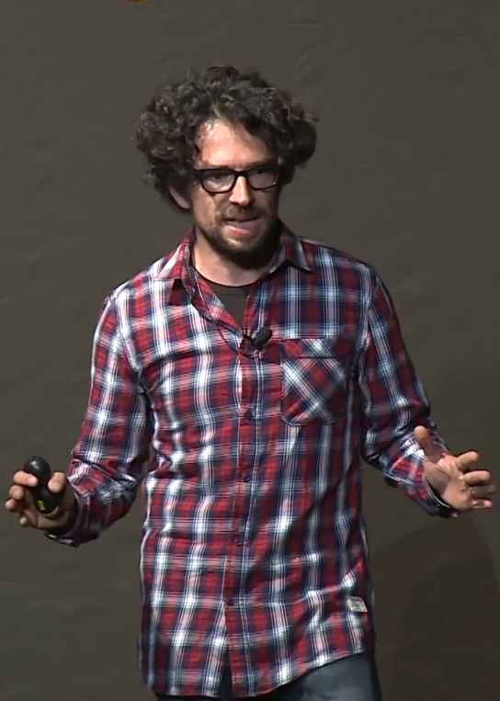
THE CREATOR
Salvatore Sanfilippo
The original Redis developer
Tried to store data in RAM for a faster access.
Notes:
Salvatore Sanfilippo
Nhà phát triển ban đầu của redis nhận thấy các database sql hiện nay khá khó khi giải quyết các vấn đề khi người dùng req tới database quá nhiều lần khiến cho database phải res trả data liên tục, thế là ông đã nghĩ ra ý tưởng tạo một csdl có khả năng lưu trữ trên RAM và bắt tay thực hiện dự án

Slide 5
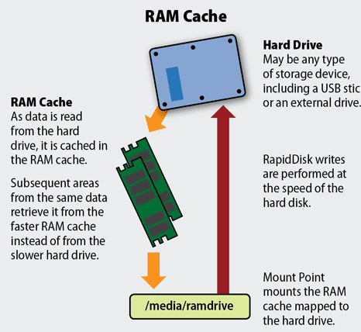
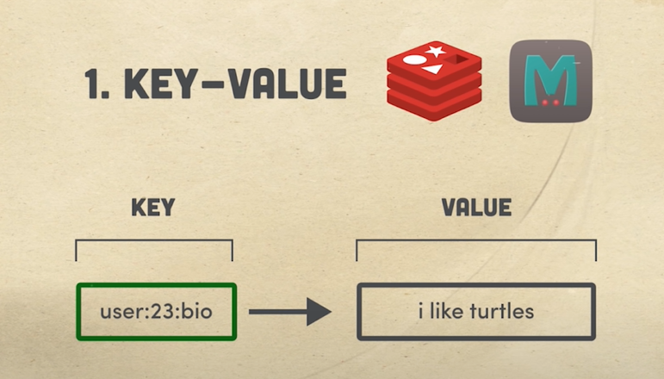

REDIS
Notes:
Và redis ra đời, khác với database bình thường, redis là 1 Nosql database dạng KEY-VALUE và lưu trữ các key-value này trên RAM

Slide 6
HISTORY
June 2009
June 2015
October 2018
Now
Salvatore Sanfilippo deployed Redis
Redis is sponsored by Redis Labs
Redis 5.0 and Redis Stream
Growing stronger and more popular
Notes:
Sơ lược về các mốc quan trọng của redis
Đầu năm 2009 thì Salvatore Sanfilippo bắt tay thực hiện Redis
tới Tháng 6 năm 2009 thì ông đã triển khai Redis lên môi trường sản suất của LLOOGG
thời gian sau đó Redis phát triển nhanh chóng và có một cộng đồng ổn định để tiếp tục phát triển
Cho đến tháng 6 năm 2015 Redis được tài trợ bởi Redis Labs (Bây giờ là Redis Ltd)
Và vào tháng 8 năm 2018 Redis ra mắt phiên bản redis 5.0 và giới thiệu về redis Stream – một kiểu dữ liệu mới hỗ trợ cho streaming
Bây giờ Redis càng ngày càng phát triển và nổi tiếng

Slide 7
TABLE OF CONTENTS
01
02
03
04
PROPERTIES
MAIN FUNCTIONS
Describe in detail the fundamental features
The fundamental functions that users use in Redis
REMARKABLE
DEMO AND EVALUATION
Outstanding characteristics and popularity of Redis
Team review about Redis
Notes:
Bài thuyết trình sẽ gồm 4 phần:
Các thành phần chính: mô tả chi tiết các thành phần cơ bản của redis
Các chức năng chính: những chức năng cơ bản của redis
Đáng chú ý: Các điểm nổi bật của redis và độ nổi tiếng của nó
Demo redis được sử dụng trong big data như nào và đánh giá của nhóm cho redis

Slide 8
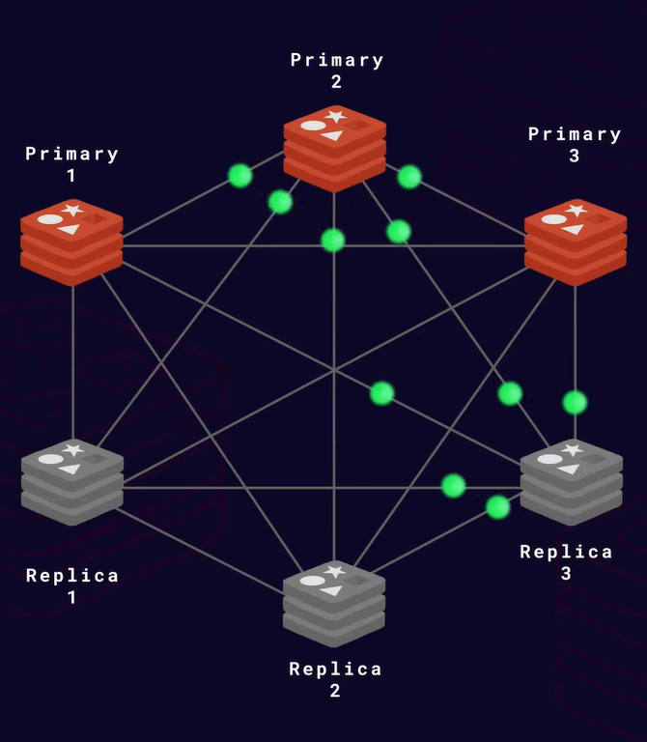
PROPERTIES
01
Type of database, data structure and architecture
Notes:
Vào phần đầu tiên em mời bạn xxx trình bày các thành phần cơ bản của redis
Bọn em sẽ tập trung vào các phần:
- Kiểu dữ liệu mà redis hỗ trợ và kiểu dữ liệu trọng tâm cần được nhắc tới
- Và theo định luật CAP thì redis thuộc loại database nào, tại sao thuộc loại đó và đi vào cấu trúc

Slide 9


SPEED
KEY-VALUE
RAM
Each key represents a value, these keys are unique
Store key-value on Ram
and memory
Notes:
Nói tới redis người dùng sẽ nghĩ ngay tới tốc độ, với tốc độ xử lý hàng triệu req/s
Vì sao redis lại có tốc độ truy xuất dữ liệu tốt như vậy:
Reids lưu trữ dữ liệu dưới dạng Key – value. Mỗi key đại diện cho một value, các key này có thể là bất cứ thứ gì nhưng phải là duy nhất. Việc lưu trữ này giúp CSDL linh hoạt, có thể xử lý nhiều loại dữ liệu một cách nhanh chóng, giúp mở rộng tốt theo chiều ngang và giảm chi phí vận hành khi không có ràng buộc về schema.
Thay vì sử dụng SSD, Disk để lưu trữ dữ liệu, Thì Redis sử dụng Ram hoặc memory để lưu trữ dữ liệu giúp cho việc truy vấn nhanh hơn nhiều lần so với sử dụng SSD và Disk vì nó thực hiện ít lệnh CPU hơn
Đó là lý do redis thường được sử dụng cho dữ liệu lớn và các ứng dụng thời gian thực chạy ở nhiều vị trí khác nhau

Slide 10








KEY-VALUE
STRING
LIST
HASH
SET
Include string, integer or float
List of string, sorted by insert
Hash table storage, Randomly sorted
Elements are unique, not sorted
ZSET
Bitmap
HyperLogLog
Stream
Automatically sorted by an assigned score
A compact
Boolean array
Probabilistic data structures, count unique values
List-like structure with more flexible availability
Notes:
Để hỗ trợ cho việc lưu trữ dữ liệu tốt hơn, redis hỗ trợ nhiều kiểu dữ liệu cho key-value
KDL String có thể là chữ, số tự nhiên hoặc số thực
KDL List là danh sách các string được sắp xếp dựa vào việc add insert trước hay insert sau
KDL Hash lưu trữ giá trị dưới dạng 1 bảng hash các key-value, trong đó key được sắp xếp ngẫu nhiên
KDL Set Tập hợp các String, các string này là duy nhất và không được sắp xếp
KDL Zset là một danh sách các string, mỗi phần tử trong string có gắn 1 score, danh sách sẽ dựa vào score này để sort theo thứ tự tăng dần
KDL Bitmap
KDL hyperloglog
KDL Stream là kiểu dữ liệu giống danh sách, nhưng có tính khả dụng linh hoạt hơn

Slide 11
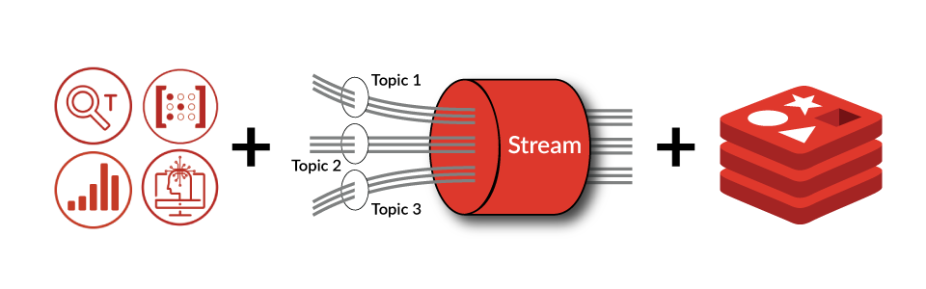
REDIS STREAM
Fast-paced
Continuous
Asynchronous
Notes:
Bước đầu tiên tạo nên tên tuổi cho redis là streams, được biết đến là một cấu trúc dữ liệu hoạt động như một append-only log
Nó cho phép thu thập, lưu giữ và phân phối dữ liệu ở tốc độ cao với độ trễ dưới mili giây.
Cung cấp giao tiếp không đồng bộ giữa giữa producer và consumer
Bên cạnh đó còn có các tính năng bổ sung như persistence, look-back queries, and scale-out options tương tự như Apache Kafka.

Slide 12
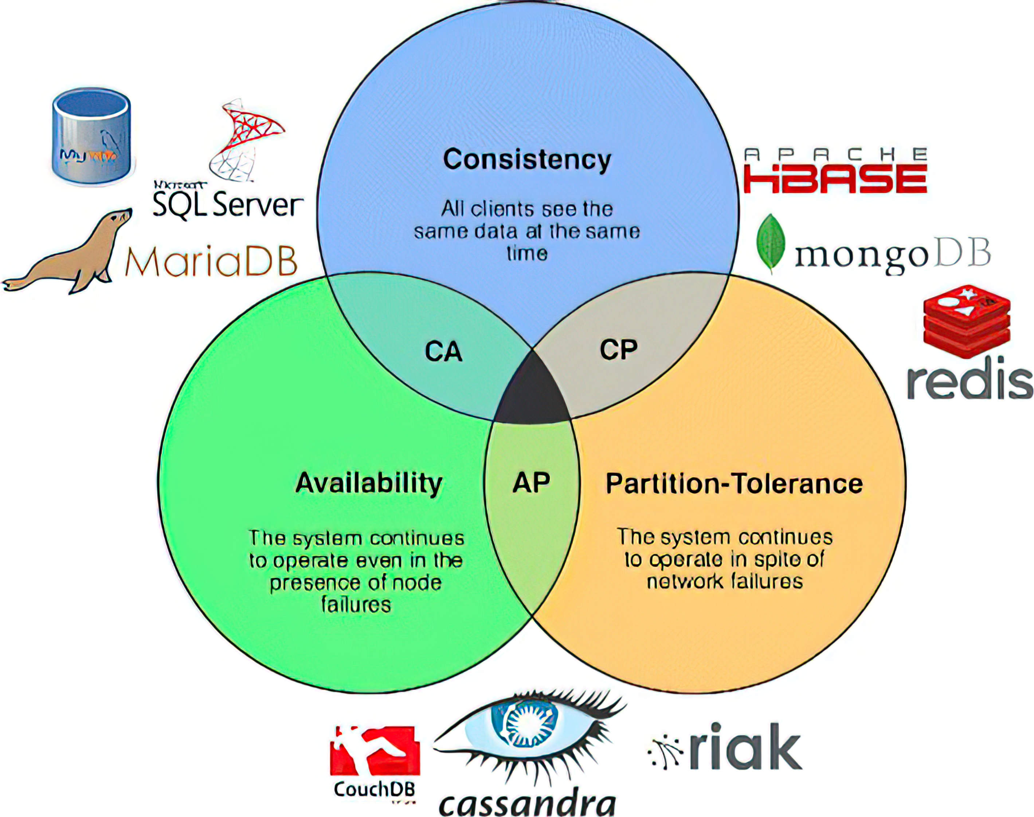
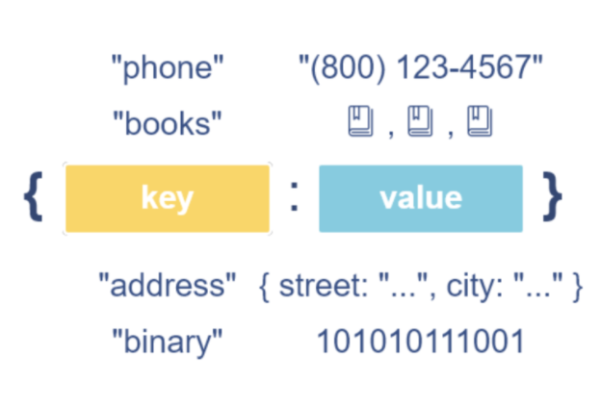
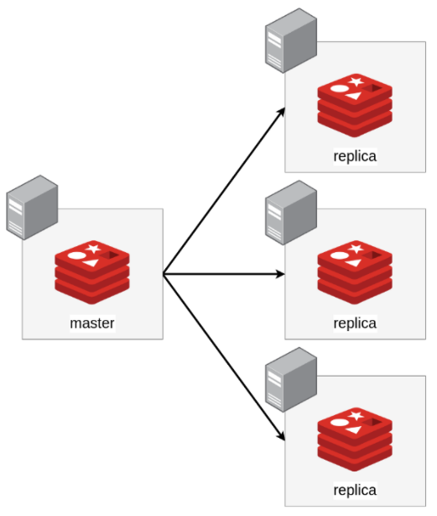
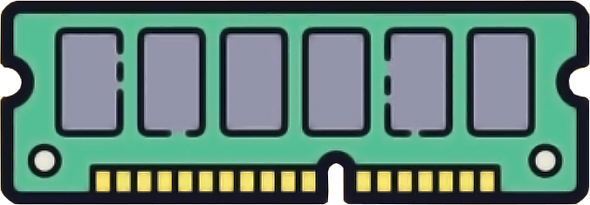
TYPE OF DATABASE
Notes:
Theo định lý CAP thì redis thuộc nhóm csdl CP (consistency and partition-Tolerance)
Một cơ sở dữ liệu CP có tính nhất quán và dung sai phân vùng, tức hi sinh tính khả dụng.
Khi tình trạng phân vùng xảy ra giữa hai node bất kỳ, hệ thống phải shutdown node gặp tình trạng không nhất quán (tức là làm cho nó không khả dụng) cho đến khi phân vùng được giải quyết

Slide 13
REDIS REPLICATION
MASTER
Process queries from the client side
A
A
A
A
B
B
B
B
REPLICA
Perform read/write as directed by master
Notes:
Mô hình replication có 2 component chính là master và replica, đây là mô hình sử dụng master làm bản chính và các replica làm bản phụ. Các replica này là các sao chép của master.
Master có nhiệm vụ thực hiện các truy vấn từ phía client
Rep đọc ghi theo chỉ thị của master và sẽ trở thành master mới nếu master cũ bị hư
Có 3 cơ chế mà mô hình replication sử dụng:
1. Khi mà liên kết giữa Master và replica được kết nối tốt thì replica sẽ bắt đầu sao chép dữ liệu từ master, ghi, xoá sửa bất kể thứ gì thì replica cũng sẽ sao chép hoàn hảo
2. Nếu như liên kết giữa master và replica bị ngắt thì khi kết nối lại replica này chỉ thực hiện đồng bộ các dữ liệu mà nó bỏ lỡ
3. Để đảm bảo tính consistency thì nếu như replica k đồng bộ đc các dữ liệu bị bỏ lỡ thì nó sẽ đồng bộ lại toàn bộ
Cách Redis replication hoạt động:
Redis master sẽ có một ID riêng, và một offset cho biết phiên bản và số lệnh thực hiện hiện tại của master
Khi mà replicate kết nối lại vs master thì sẽ gửi offset kèm ID để master biết phiên bản hiện tại với số lệnh thực hiện của replicate và thực hiện đồng bộ các dữ liệu mới
Nếu như master k xác nhận đc phiên bản và số lệnh cần bổ sugn của rep thì sẽ thực hiện đồng bộ toàn bộ cho rep
Thiết kế đảm bảo khi có tình trạng network partition xảy ra thì hệ thống sẽ bỏ qua replica k tương tác được mà tiếp tục chạy hệ thốn
Tính partition tolerance (Dung sai phân vùng)
Nhưng vì nó bỏ qua replica k tương tác được nên mất đi tính khả dụng của hệ thống

Slide 14
REDIS REPLICATION
A
B
MASTER
Process queries from the client side
A
B
C
C
C
A
B
REPLICA
Perform read/write as directed by master
A
B
Notes:
Mô hình replication có 2 component chính là master và replica, đây là mô hình sử dụng master làm bản chính và các replica làm bản phụ. Các replica này là các sao chép của master.
Master có nhiệm vụ thực hiện các truy vấn từ phía client
Rep đọc ghi theo chỉ thị của master và sẽ trở thành master mới nếu master cũ bị hư
Có 3 cơ chế mà mô hình replication sử dụng:
1. Khi mà liên kết giữa Master và replica được kết nối tốt thì replica sẽ bắt đầu sao chép dữ liệu từ master, ghi, xoá sửa bất kể thứ gì thì replica cũng sẽ sao chép hoàn hảo
2. Nếu như liên kết giữa master và replica bị ngắt thì khi kết nối lại replica này chỉ thực hiện đồng bộ các dữ liệu mà nó bỏ lỡ
3. Để đảm bảo tính consistency thì nếu như replica k đồng bộ đc các dữ liệu bị bỏ lỡ thì nó sẽ đồng bộ lại toàn bộ
Cách Redis replication hoạt động:
Redis master sẽ có một ID riêng, và một offset cho biết phiên bản hiện tại của master
Khi mà replicate kết nối lại vs master thì sẽ gửi offset kèm ID để master biết phiên bản hiện tại của replicate và thực hiện đồng bộ các dữ liệu mới
Nếu như master k xác nhận đc phiên bản hiện tại của rep thì sẽ thực hiện đồng bộ toàn bộ cho rep
Thiết kế đảm bảo khi có tình trạng network partition xảy ra thì hệ thống sẽ bỏ qua replica k tương tác được mà tiếp tục chạy hệ thốn
Tính partition tolerance (Dung sai phân vùng)
Nhưng vì nó bỏ qua replica k tương tác được nên mất đi tính khả dụng của hệ thống
Tính nhất quán
Tính nhất quán có nghĩa là tại cùng một thời điểm, dữ liệu mà tất cả các máy khách nhìn thấy phải là giống nhau, bất kể nó kết nối với node nào. Để điều này xảy ra, bất cứ khi nào dữ liệu được ghi vào một node, nó phải được chuyển tiếp hoặc sao chép ngay lập tức tới tất cả các node khác trong hệ thống trước khi việc ghi được coi là "thành công".
Tính khả dụng
đối với bất kỳ yêu cầu nào, tất cả các node đang hoạt động trong hệ thống phân tán phải trả về phản hồi hợp lệ.
Dung sai phân vùng
Phân vùng là sự đứt gãy liên lạc trong hệ thống phân tán, hay cụ thể hơn, là việc kết nối giữa hai node bị mất hoặc tạm thời bị trì hoãn. Dung sai phân vùng có nghĩa là cluster phải duy trì được trạng thái hoạt động dù cho có bất kỳ sự cố giao tiếp nào giữa các node trong hệ thống.

Slide 15
REDIS REPLICATION
A
B
ID
Offset
MASTER
Process queries from the client side
A
B
C
C
A
B
C
REPLICA
Offset
Perform read/write as directed by master
ID
Offset
ID
A
B
C
Notes:
Mô hình replication có 2 component chính là master và replica, đây là mô hình sử dụng master làm bản chính và các replica làm bản phụ. Các replica này là các sao chép của master.
Master có nhiệm vụ thực hiện các truy vấn từ phía client
Rep đọc ghi theo chỉ thị của master và sẽ trở thành master mới nếu master cũ bị hư
Có 3 cơ chế mà mô hình replication sử dụng:
1. Khi mà liên kết giữa Master và replica được kết nối tốt thì replica sẽ bắt đầu sao chép dữ liệu từ master, ghi, xoá sửa bất kể thứ gì thì replica cũng sẽ sao chép hoàn hảo
2. Nếu như liên kết giữa master và replica bị ngắt thì khi kết nối lại replica này chỉ thực hiện đồng bộ các dữ liệu mà nó bỏ lỡ
3. Để đảm bảo tính consistency thì nếu như replica k đồng bộ đc các dữ liệu bị bỏ lỡ thì nó sẽ đồng bộ lại toàn bộ
Cách Redis replication hoạt động:
Redis master sẽ có một ID riêng, và một offset cho biết phiên bản hiện tại của master
Khi mà replicate kết nối lại vs master thì sẽ gửi offset kèm ID để master biết phiên bản hiện tại của replicate và thực hiện đồng bộ các dữ liệu mới
Nếu như master k xác nhận đc phiên bản hiện tại của rep thì sẽ thực hiện đồng bộ toàn bộ cho rep
Thiết kế đảm bảo khi có tình trạng network partition xảy ra thì hệ thống sẽ bỏ qua replica k tương tác được mà tiếp tục chạy hệ thốn
Tính partition tolerance (Dung sai phân vùng)
Nhưng vì nó bỏ qua replica k tương tác được nên mất đi tính khả dụng của hệ thống
Tính nhất quán
Tính nhất quán có nghĩa là tại cùng một thời điểm, dữ liệu mà tất cả các máy khách nhìn thấy phải là giống nhau, bất kể nó kết nối với node nào. Để điều này xảy ra, bất cứ khi nào dữ liệu được ghi vào một node, nó phải được chuyển tiếp hoặc sao chép ngay lập tức tới tất cả các node khác trong hệ thống trước khi việc ghi được coi là "thành công".
Tính khả dụng
đối với bất kỳ yêu cầu nào, tất cả các node đang hoạt động trong hệ thống phân tán phải trả về phản hồi hợp lệ.
Dung sai phân vùng
Phân vùng là sự đứt gãy liên lạc trong hệ thống phân tán, hay cụ thể hơn, là việc kết nối giữa hai node bị mất hoặc tạm thời bị trì hoãn. Dung sai phân vùng có nghĩa là cluster phải duy trì được trạng thái hoạt động dù cho có bất kỳ sự cố giao tiếp nào giữa các node trong hệ thống.

Slide 16
REDIS REPLICATION
A
B
C
ID
Offset
MASTER
Process queries from the client side
A
A
B
B
C
C
A
B
C
REPLICA
Offset
Perform read/write as directed by master
ID
Offset
A
B
C
ID
ID
Offset
Offset
Notes:
Mô hình replication có 2 component chính là master và replica, đây là mô hình sử dụng master làm bản chính và các replica làm bản phụ. Các replica này là các sao chép của master.
Master có nhiệm vụ thực hiện các truy vấn từ phía client
Rep đọc ghi theo chỉ thị của master và sẽ trở thành master mới nếu master cũ bị hư
Có 3 cơ chế mà mô hình replication sử dụng:
1. Khi mà liên kết giữa Master và replica được kết nối tốt thì replica sẽ bắt đầu sao chép dữ liệu từ master, ghi, xoá sửa bất kể thứ gì thì replica cũng sẽ sao chép hoàn hảo
2. Nếu như liên kết giữa master và replica bị ngắt thì khi kết nối lại replica này chỉ thực hiện đồng bộ các dữ liệu mà nó bỏ lỡ
3. Để đảm bảo tính consistency thì nếu như replica k đồng bộ đc các dữ liệu bị bỏ lỡ thì nó sẽ đồng bộ lại toàn bộ
Cách Redis replication hoạt động:
Redis master sẽ có một ID riêng, và một offset cho biết phiên bản hiện tại của master
Khi mà replicate kết nối lại vs master thì sẽ gửi offset kèm ID để master biết phiên bản hiện tại của replicate và thực hiện đồng bộ các dữ liệu mới
Nếu như master k xác nhận đc phiên bản hiện tại của rep thì sẽ thực hiện đồng bộ toàn bộ cho rep
Thiết kế đảm bảo khi có tình trạng network partition xảy ra thì hệ thống sẽ bỏ qua replica k tương tác được mà tiếp tục chạy hệ thốn
Tính partition tolerance (Dung sai phân vùng)
Nhưng vì nó bỏ qua replica k tương tác được nên mất đi tính khả dụng của hệ thống
Tính nhất quán
Tính nhất quán có nghĩa là tại cùng một thời điểm, dữ liệu mà tất cả các máy khách nhìn thấy phải là giống nhau, bất kể nó kết nối với node nào. Để điều này xảy ra, bất cứ khi nào dữ liệu được ghi vào một node, nó phải được chuyển tiếp hoặc sao chép ngay lập tức tới tất cả các node khác trong hệ thống trước khi việc ghi được coi là "thành công".
Tính khả dụng
đối với bất kỳ yêu cầu nào, tất cả các node đang hoạt động trong hệ thống phân tán phải trả về phản hồi hợp lệ.
Dung sai phân vùng
Phân vùng là sự đứt gãy liên lạc trong hệ thống phân tán, hay cụ thể hơn, là việc kết nối giữa hai node bị mất hoặc tạm thời bị trì hoãn. Dung sai phân vùng có nghĩa là cluster phải duy trì được trạng thái hoạt động dù cho có bất kỳ sự cố giao tiếp nào giữa các node trong hệ thống.

Slide 17
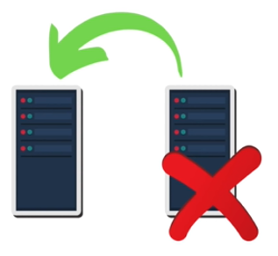

REDIS REPLICATION
A
B
C
MASTER
Process queries from the client side
A
B
C
A
B
C
REPLICA
ID
Offset
Perform read/write as directed by master
A
B
C
Partition Tolerance
Notes:
Mô hình replication có 2 component chính là master và replica, đây là mô hình sử dụng master làm bản chính và các replica làm bản phụ. Các replica này là các sao chép của master.
Master có nhiệm vụ thực hiện các truy vấn từ phía client
Rep đọc ghi theo chỉ thị của master và sẽ trở thành master mới nếu master cũ bị hư
Có 3 cơ chế mà mô hình replication sử dụng:
1. Khi mà liên kết giữa Master và replica được kết nối tốt thì replica sẽ bắt đầu sao chép dữ liệu từ master, ghi, xoá sửa bất kể thứ gì thì replica cũng sẽ sao chép hoàn hảo
2. Nếu như liên kết giữa master và replica bị ngắt thì khi kết nối lại replica này chỉ thực hiện đồng bộ các dữ liệu mà nó bỏ lỡ
3. Để đảm bảo tính consistency thì nếu như replica k đồng bộ đc các dữ liệu bị bỏ lỡ thì nó sẽ đồng bộ lại toàn bộ
Cách Redis replication hoạt động:
Redis master sẽ có một ID riêng, và một offset cho biết phiên bản hiện tại của master
Khi mà replicate kết nối lại vs master thì sẽ gửi offset kèm ID để master biết phiên bản hiện tại của replicate và thực hiện đồng bộ các dữ liệu mới
Nếu như master k xác nhận đc phiên bản hiện tại của rep thì sẽ thực hiện đồng bộ toàn bộ cho rep
Thiết kế đảm bảo khi có tình trạng network partition xảy ra thì hệ thống sẽ bỏ qua replica k tương tác được mà tiếp tục chạy hệ thốn
Tính partition tolerance (Dung sai phân vùng)
Nhưng vì nó bỏ qua replica k tương tác được nên mất đi tính khả dụng của hệ thống
Tính nhất quán
Tính nhất quán có nghĩa là tại cùng một thời điểm, dữ liệu mà tất cả các máy khách nhìn thấy phải là giống nhau, bất kể nó kết nối với node nào. Để điều này xảy ra, bất cứ khi nào dữ liệu được ghi vào một node, nó phải được chuyển tiếp hoặc sao chép ngay lập tức tới tất cả các node khác trong hệ thống trước khi việc ghi được coi là "thành công".
Tính khả dụng
đối với bất kỳ yêu cầu nào, tất cả các node đang hoạt động trong hệ thống phân tán phải trả về phản hồi hợp lệ.
Dung sai phân vùng
Phân vùng là sự đứt gãy liên lạc trong hệ thống phân tán, hay cụ thể hơn, là việc kết nối giữa hai node bị mất hoặc tạm thời bị trì hoãn. Dung sai phân vùng có nghĩa là cluster phải duy trì được trạng thái hoạt động dù cho có bất kỳ sự cố giao tiếp nào giữa các node trong hệ thống.

Slide 18


REDIS REPLICATION
Replica
Read
Replica
Master
res
Replica
Replica
Notes:
Master sẽ nhận và thực hiện lệnh đọc nhưng nếu có nhiều lệnh đọc được thực hiện thì master sẽ phân bổ các lệnh đó ra cho các slave làm từ đó sẽ cải thiện giao tác đồng thời
Khi mà có các lệnh ghi lên dữ liệu xảy ra, master sẽ nhân bản những dòng dữ liệu mới ra cho các slave
bình thường redis sẽ ko có tính consistency vì nó hoạt động như sau:
1. Client thực hiện req ghi vô master
2.1 Master res “OK” tới client
2.2 Song song với vc đó master thực hiện việc ghi dữ liệu vào các replica
Sẽ có trường hợp mà network partition xảy ra cắt giữa master với các replica mà lại ngay lúc master mới trả lời "OK" tới client xong mà chưa write vô các replica. Như vậy lúc đó master sẽ giữ 1 bản data khác, mấy thằng rep sẽ giữ 1 bản data khác -> mất tính consistency
Cần 1 giải pháp để khắc phục điều này, redis có thêm hàm Wait, cơ chế này đảm bảo một số lượng máy nhận được hết các lệnh ghi rồi mới thực thi.
Vì chỉ đảm bảo một số lượng máy thôi nên nếu giả sử có 1 replica k nhận được lệnh ghi từ master, xong master hư, máy đó bị chọn làm master mới => toang
=> Nên tính consistency của redis yếu chứ k mạnh

Slide 19
REDIS REPLICATION
Read1
res1
Replica
Read2
res2
Read3
Replica
Master
Read4
res3
Replica
res4
Replica
Notes:
Master sẽ nhận và thực hiện lệnh đọc nhưng nếu có nhiều lệnh đọc được thực hiện thì master sẽ phân bổ các lệnh đó ra cho các slave làm từ đó sẽ cải thiện giao tác đồng thời
Khi mà có các lệnh ghi lên dữ liệu xảy ra, master sẽ nhân bản những dòng dữ liệu mới ra cho các slave
bình thường redis sẽ ko có tính consistency vì nó hoạt động như sau:
1. Client thực hiện req ghi vô master
2.1 Master res “OK” tới client
2.2 Song song với vc đó master thực hiện việc ghi dữ liệu vào các replica
Sẽ có trường hợp mà network partition xảy ra cắt giữa master với các replica mà lại ngay lúc master mới trả lời "OK" tới client xong mà chưa write vô các replica. Như vậy lúc đó master sẽ giữ 1 bản data khác, mấy thằng rep sẽ giữ 1 bản data khác -> mất tính consistency
Cần 1 giải pháp để khắc phục điều này, redis có thêm hàm Wait, cơ chế này đảm bảo một số lượng máy nhận được hết các lệnh ghi rồi mới thực thi.
Vì chỉ đảm bảo một số lượng máy thôi nên nếu giả sử có 1 replica k nhận được lệnh ghi từ master, xong master hư, máy đó bị chọn làm master mới => toang
=> Nên tính consistency của redis yếu chứ k mạnh

Slide 20
REDIS REPLICATION
Replica
Write
Write
Replica
Write
Write
Write
Master
'OK'
Replica
Replica
Notes:
Master sẽ nhận và thực hiện lệnh đọc nhưng nếu có nhiều lệnh đọc được thực hiện thì master sẽ phân bổ các lệnh đó ra cho các slave làm từ đó sẽ cải thiện giao tác đồng thời
Khi mà có các lệnh ghi lên dữ liệu xảy ra, master sẽ nhân bản những dòng dữ liệu mới ra cho các slave
bình thường redis sẽ ko có tính consistency vì nó hoạt động như sau:
1. Client thực hiện req ghi vô master
2.1 Master res “OK” tới client
2.2 Song song với vc đó master thực hiện việc ghi dữ liệu vào các replica
Sẽ có trường hợp mà network partition xảy ra cắt giữa master với các replica mà lại ngay lúc master mới trả lời "OK" tới client xong mà chưa write vô các replica. Như vậy lúc đó master sẽ giữ 1 bản data khác, mấy thằng rep sẽ giữ 1 bản data khác -> mất tính consistency
Cần 1 giải pháp để khắc phục điều này, redis có thêm hàm Wait, cơ chế này đảm bảo một số lượng máy nhận được hết các lệnh ghi rồi mới thực thi.
Vì chỉ đảm bảo một số lượng máy thôi nên nếu giả sử có 1 replica k nhận được lệnh ghi từ master, xong master hư, máy đó bị chọn làm master mới => toang
=> Nên tính consistency của redis yếu chứ k mạnh

Slide 21
WEAK CONSISTENCY
Replica
WAIT
Write
Write
Replica
Write
Write
Write
Master
'OK'
Replica
Replica
Notes:
Master sẽ nhận và thực hiện lệnh đọc nhưng nếu có nhiều lệnh đọc được thực hiện thì master sẽ phân bổ các lệnh đó ra cho các slave làm từ đó sẽ cải thiện giao tác đồng thời
Khi mà có các lệnh ghi lên dữ liệu xảy ra, master sẽ nhân bản những dòng dữ liệu mới ra cho các slave
bình thường redis sẽ ko có tính consistency vì nó hoạt động như sau:
1. Client thực hiện req ghi vô master
2.1 Master res “OK” tới client
2.2 Song song với vc đó master thực hiện việc ghi dữ liệu vào các replica
Sẽ có trường hợp mà network partition xảy ra cắt giữa master với các replica mà lại ngay lúc master mới trả lời "OK" tới client xong mà chưa write vô các replica. Như vậy lúc đó master sẽ giữ 1 bản data khác, mấy thằng rep sẽ giữ 1 bản data khác -> mất tính consistency
Cần 1 giải pháp để khắc phục điều này, redis có thêm hàm Wait, cơ chế này đảm bảo một số lượng máy nhận được hết các lệnh ghi rồi mới thực thi. => toang
=> Nên tính consistency của redis yếu chứ k mạnh

Slide 22
STRONG CONSISTENCY
'OK'
Replica
WAIT
'OK'
Write
Write
Replica
Write
Write
Write
Master
'OK'
'OK'
WAIT(n=3,t=4)
n_current
t_current
Replica
=
=
0
2
3
1
2
0
1
'OK'
Replica
Notes:
Master sẽ nhận và thực hiện lệnh đọc nhưng nếu có nhiều lệnh đọc được thực hiện thì master sẽ phân bổ các lệnh đó ra cho các slave làm từ đó sẽ cải thiện giao tác đồng thời
Khi mà có các lệnh ghi lên dữ liệu xảy ra, master sẽ nhân bản những dòng dữ liệu mới ra cho các slave
bình thường redis sẽ ko có tính consistency vì nó hoạt động như sau:
1. Client thực hiện req ghi vô master
2.1 Master res “OK” tới client
2.2 Song song với vc đó master thực hiện việc ghi dữ liệu vào các replica
Sẽ có trường hợp mà network partition xảy ra cắt giữa master với các replica mà lại ngay lúc master mới trả lời "OK" tới client xong mà chưa write vô các replica. Như vậy lúc đó master sẽ giữ 1 bản data khác, mấy thằng rep sẽ giữ 1 bản data khác -> mất tính consistency
Cần 1 giải pháp để khắc phục điều này, redis có thêm hàm Wait, cơ chế này đảm bảo một số lượng máy nhận được hết các lệnh ghi rồi mới thực thi. => toang
=> Nên tính consistency của redis yếu chứ k mạnh

Slide 23
STRONG CONSISTENCY
'OK'
Replica
WAIT
'OK'
Write
Write
Replica
Write
Write
Write
Master
'OK'
'OK'
WAIT(n=4,t=4)
n_current
t_current
Replica
=
=
0
2
3
1
3
2
4
0
1
'OK'
Replica
Notes:
Master sẽ nhận và thực hiện lệnh đọc nhưng nếu có nhiều lệnh đọc được thực hiện thì master sẽ phân bổ các lệnh đó ra cho các slave làm từ đó sẽ cải thiện giao tác đồng thời
Khi mà có các lệnh ghi lên dữ liệu xảy ra, master sẽ nhân bản những dòng dữ liệu mới ra cho các slave
bình thường redis sẽ ko có tính consistency vì nó hoạt động như sau:
1. Client thực hiện req ghi vô master
2.1 Master res “OK” tới client
2.2 Song song với vc đó master thực hiện việc ghi dữ liệu vào các replica
Sẽ có trường hợp mà network partition xảy ra cắt giữa master với các replica mà lại ngay lúc master mới trả lời "OK" tới client xong mà chưa write vô các replica. Như vậy lúc đó master sẽ giữ 1 bản data khác, mấy thằng rep sẽ giữ 1 bản data khác -> mất tính consistency
Cần 1 giải pháp để khắc phục điều này, redis có thêm hàm Wait, cơ chế này đảm bảo một số lượng máy nhận được hết các lệnh ghi rồi mới thực thi. => toang
=> Nên tính consistency của redis yếu chứ k mạnh

Slide 24

MAIN FUNCTIONS
02
Caching, Counter Pub/Sub, Queues

Slide 25
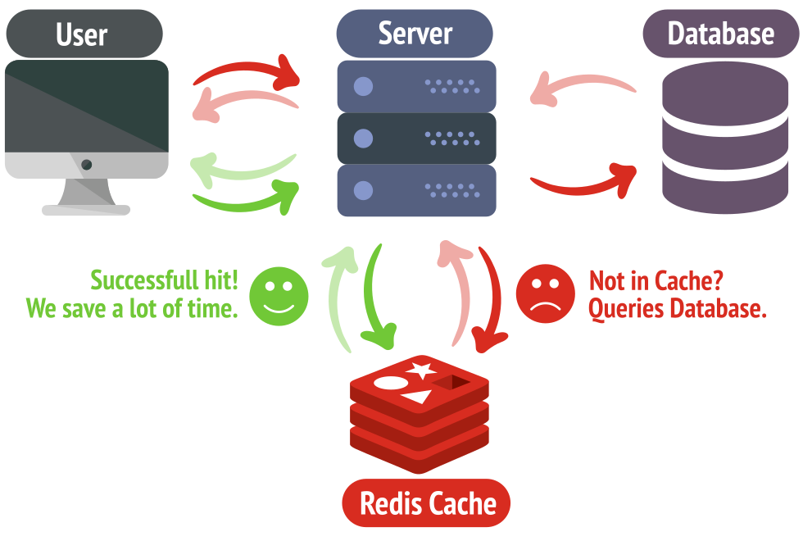
CACHING
IN-MEMORY
VERY FAST
IMPORTANT DATA
RARELY-CHANGE
Notes:
Redis lúc này được dùng như một in-memory cache, lưu các dữ liệu dưới dạng key-value đơn giản giúp tang tốc độ req-res giữa client server
Với request đầu tiên, ta sẽ lấy dữ liệu từ database và store dữ liệu vào trong redis
Sau đó, với mỗi lần request, ta sẽ yêu cầu lấy dữ liệu từ Redis nếu dữ liệu null thì mới request lên database
Dữ liệu đc lưu trên Ram của máy tính giúp việc truy xuất lại nhanh hơn rất rất nhiều
Các dữ liệu dược lưu vàoo redis là những dữ liệu quan trọng và ít bị thay đổi

Slide 26


PUB/SUB
PUBLISHER1
Channel1
SUBSCRIBER1
SUBSCRIBER2
PUBLISHER2
Channel2
SUBSCRIBER3
Notes:
Mỗi publisher sẽ có các channel được lưu trữ trong redis
Các subscriber đăng ký vào channel
Sau khi đã đăng ký thì ghi publisher gửi dữ liệu lên channel thì các channel này sẽ gửi lại dữ liệu tới các subscriber
Giống như việc xem TV, người dùng đăng ký kênh đài, kênh đài sẽ gửi các video âm thanh tới TV của người dùng

Slide 27




COUNTER
15
10
15
10
10
Notes:
Về cơ bản counter đúng với cái tên của nó chỉ xài để đếm và redis đếm rất nhanh
Việc đếm rất nhanh này giúp nó được ứng dụng vào việc
Giả sử như các app đặt đồ ăn vào các ngày lễ khi mà khách hàng gửi quá nhiều yêu cầu thì sẽ khiến cho server dễ bị sập khi mà phải trả phản hồi liên tục
Bình thường thì các app sẽ Thêm server, giới hạn tốc độ ở server, đặt ra 1 giới hạn cho phía client chỉ được phép thực hiện 1 số lượng req trong khoảng thời gian nhất định hay them load balancer để quản lý các req sẽ tới những server nào. => cần 1 cách đếm số req gửi đi từ 1 client trong 1 khoảng t gian
Redis sẽ đếm các yêu cầu này, nếu quá nhiều yêu cầu đc gửi từ một client vượt quá ngưỡng cho phép trong 1 thời gian thì redis sẽ trả respon:
HTTP status code 429 with the message “too many requests”.
// nếu thầy cô hỏi
Load balancer: Load Balancing là tính năng giúp máy chủ hoạt động đồng bộ và hiệu quả hơn thông qua việc phân phối đồng đều tài nguyên tới các server khác nhau
Để dễ hình dung, bạn sẽ thường gặp trường hợp này khi dùng Internet
Truy cập vào website facbook.com kết nối trực tiếp không có Load Balancing sẽ thế nào? Rất có thể sẽ không kịp xử lý, tải chậm, thậm chí không kết nối được khi máy chủ down. Trường hợp này xảy ra vì có quá nhiều người cùng lúc truy cập , ứng dụng,… Và đây chính là lúc mà Load Balancing thể hiện vai trò của mình.
Khi máy chủ down hoặc không thể xử lý, một Load Balancer sẽ được bổ sung. Người dùng truy cập vào load balancer. Tiếp tục được chuyển đến một máy chủ khác để thực hiện tác vụ. Dù máy chủ chính bị down hoặc nghẽn thì tất cả các yêu cầu của người dùng đều được giải quyết.

Slide 28
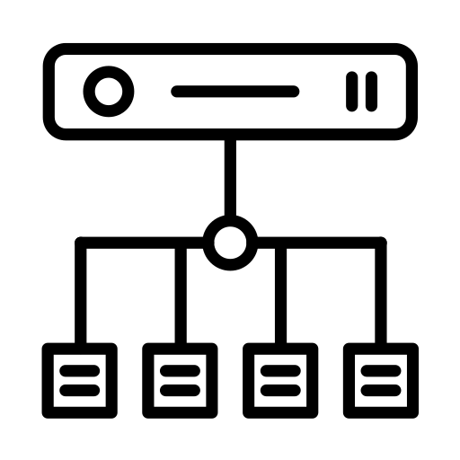

COUNTER
15
10
15
10
Load Balancer
Counter
10
Notes:
Về cơ bản counter đúng với cái tên của nó chỉ xài để đếm và đếm rất nhanh
Việc đếm rất nhanh này giúp nó được ứng dụng vào việc
Giả sử như các app đặt đồ ăn vào các ngày lễ khi mà khách hàng gửi quá nhiều yêu cầu thì sẽ khiến cho server dễ bị sập khi mà phải trả phản hồi liên tục
Bình thường thì các app sẽ Thêm server, giới hạn tốc độ ở server, đặt ra 1 giới hạn cho phía client chỉ được phép thực hiện 1 số lượng req trong khoảng thời gian nhất định hay them load balancer để quản lý các req sẽ tới những server nào. => cần 1 cách đếm số req gửi đi từ 1 client trong 1 khoảng t gian
Redis sẽ đếm các yêu cầu này, nếu quá nhiều yêu cầu đc gửi từ một client vượt quá ngưỡng cho phép trong 1 thời gian thì redis sẽ trả respon:
HTTP status code 429 with the message “too many requests”.
// nếu thầy cô hỏi
Load balancer: Load Balancing là tính năng giúp máy chủ hoạt động đồng bộ và hiệu quả hơn thông qua việc phân phối đồng đều tài nguyên tới các server khác nhau
Để dễ hình dung, bạn sẽ thường gặp trường hợp này khi dùng Internet
Truy cập vào website facbook.com kết nối trực tiếp không có Load Balancing sẽ thế nào? Rất có thể sẽ không kịp xử lý, tải chậm, thậm chí không kết nối được khi máy chủ down. Trường hợp này xảy ra vì có quá nhiều người cùng lúc truy cập , ứng dụng,… Và đây chính là lúc mà Load Balancing thể hiện vai trò của mình.
Khi máy chủ down hoặc không thể xử lý, một Load Balancer sẽ được bổ sung. Người dùng truy cập vào load balancer. Tiếp tục được chuyển đến một máy chủ khác để thực hiện tác vụ. Dù máy chủ chính bị down hoặc nghẽn thì tất cả các yêu cầu của người dùng đều được giải quyết.

Slide 29

QUEUE
Consumer
Producer
.
Consumer
Producer
Consumer
Notes:
Ứng dụng công dụng cơ bản của queue sử dụng trong các app chat, khi người dùng gửi tin nhắn tới nhiều người, các tin nhắn sẽ đi vào queue để gửi lần lượt theo thứ tự, để tránh lỗi mạng khiến tin nhắn này gửi trước tin nhắn kia.

Slide 30
QUEUE
Consumer
Producer
.
Consumer
Producer
Consumer

Slide 31
QUEUE
Consumer
Producer
.
Consumer
Producer
Consumer

Slide 32
QUEUE
Consumer
.
Producer
.
Consumer
Producer
Consumer

Slide 33
QUEUE
Consumer
.
Producer
.
Consumer
Producer
Consumer

Slide 34

REMARKABLE
03
Salient feature
Real-life application Popularity

Slide 35
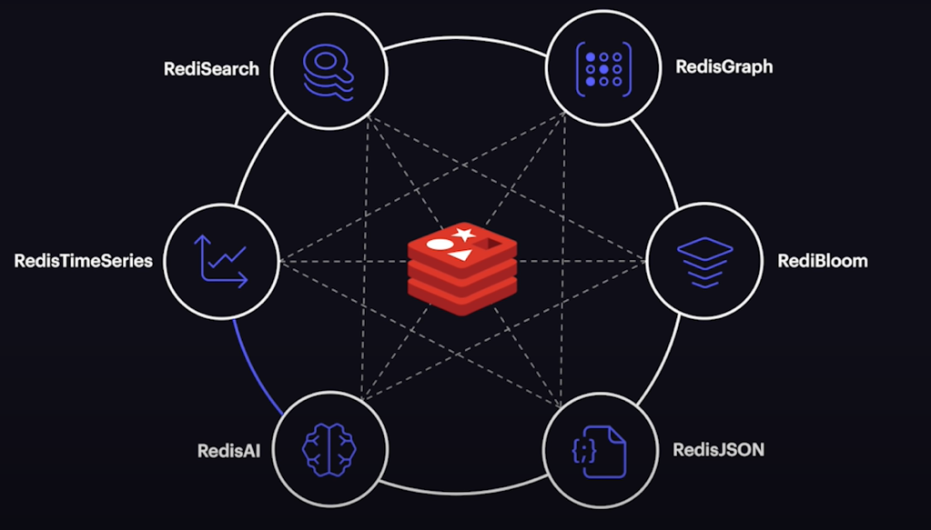
SALIENT FEATURES
Open-Source
High Performance
Flexible Data
Structure
Notes:
đồng thời tổng hợp các đặc điểm chung khác của RDBMS truyền thống:
Hiệu suất cao: Dữ liệu của Redis được lưu trữ trong bộ nhớ chính, việc truy cập dữ liệu được đảm bảo có độ trễ thấp đến cực thấp với thông lượng cao. Vì không yêu cầu quyền truy cập đĩa, độ trễ giao dịch đọc và ghi giảm xuống còn micro giây, nâng cao tốc độ hoạt động và cho phép xử lý hơn một triệu yêu cầu tại bất kỳ thời điểm nào
Cấu trúc dữ liệu linh hoạt: Redis hỗ trợ một loạt các cấu trúc dữ liệu, cho phép nó thích ứng với bất kỳ yêu cầu ứng dụng nào.
Mã nguồn mở: Sử dụng đơn giản, có đủ lượng tài liệu để nghiên cứu và phát triển. Redis cũng hỗ trợ nhiều ngôn ngữ khác nhau (Java, PHP, Python, C / C ++ / C #, JavaScript, Node.js, Ruby, R, Go, v.v.), giúp cho việc viết mã trở nên ít rắc rối hơn và cấu trúc hơn (thay vì phải truy vấn theo cách truyền thống).

Slide 36



REAL-LIFE APPLICATION
PINTEREST
VALORANT
TELEGRAM
Using Redis as a cache to store several data: User's followers and Users follow.
Using Redis hash to calculate user inactivity and load balancing
Using Redis Pub/Sub to deliver the message to all listeners and/or subscribers
Notes:
Pinterest đã sử dụng Redis làm bộ nhớ đệm để lưu trữ một số dữ liệu:
• Danh sách người dùng mà bạn đang theo dõi
• Danh sách những người dùng đang theo dõi bạn
Tương tự, Twitter và Instagram cũng sử dụng Redis để lưu trữ dòng thời gian, nguồn cấp dữ liệu và làm bộ nhớ đệm
Valorant là một trò chơi điện tử FPS (First-Person-Shooter) đang nổi tiếng hiện nay.
• Ở đó, các nhà phát triển đã sử dụng hàm băm của Redis để biết liệu người dùng có bị ngắt kết nối hay PC của họ bị hỏng
• Lưu trữ ID người dùng trong một cụm Redis dựa trên mô-đun băm ID người chơi của họ, nó sẽ tính xem thời gian không hoạt động của họ có vượt quá ngưỡng không
• Do đó, nó có khả năng load balancing trên server khác nhau
Bất cứ khi nào một tin nhắn mới được gửi hoặc xuất bản, nó cần cơ chế phát song (broadcast mechanic) để chuyển tin nhắn đó đến tất cả người nghe và / hoặc người đăng ký.
Whatsapp, Telegram đã sử dụng Pub / Sub của Redis, giúp hỗ trợ tính phát sóng này với tốc độ cực nhanh.

Slide 37
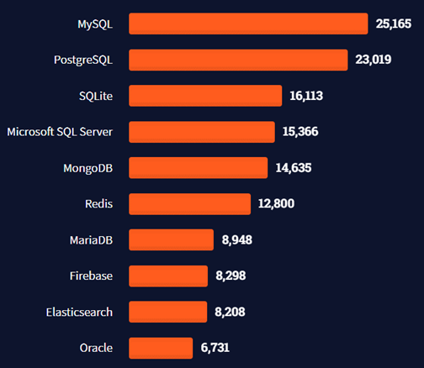
THE POPULARITY
StackOverFlow Developer Survey 2021
Notes:
Tính đến tháng 1 năm 2022 trên Statista, Redis xếp hạng # 6 là hệ thống quản lý cơ sở dữ liệu phổ biến nhất trên toàn thế giới
Đến tháng 3 năm 2022, Redis được xếp hạng phổ biến ở vị trí thứ 6 trên Bảng xếp hạng DB-Engines trong danh mục tổng thể và số 1 trong danh mục cửa hàng khóa-giá trị cụ thể

Slide 38
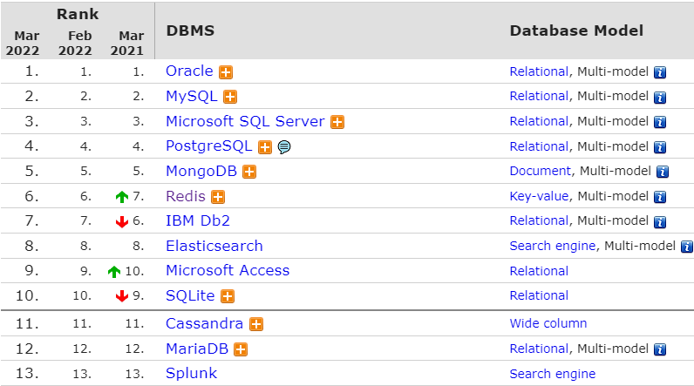
THE POPULARITY
Top 6 on DB-Engines Ranking as of March 2022
Notes:
Tính đến tháng 1 năm 2022 trên Statista, Redis xếp hạng # 6 là hệ thống quản lý cơ sở dữ liệu phổ biến nhất trên toàn thế giới
Đến tháng 3 năm 2022, Redis được xếp hạng phổ biến ở vị trí thứ 6 trên Bảng xếp hạng DB-Engines trong danh mục tổng thể và số 1 trong danh mục cửa hàng khóa-giá trị cụ thể

Slide 39
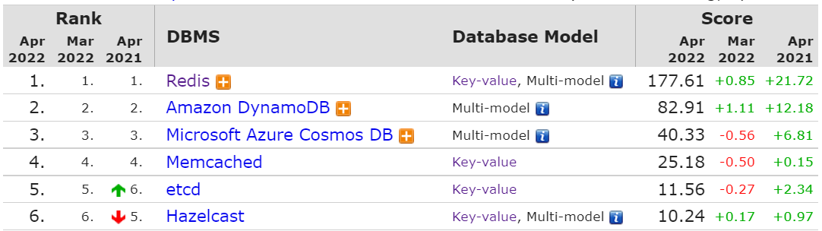
THE POPULARITY
Top 1 on DB-Engines Ranking of Key-value Stores as of April 2022
Notes:
Tính đến tháng 1 năm 2022 trên Statista, Redis xếp hạng # 6 là hệ thống quản lý cơ sở dữ liệu phổ biến nhất trên toàn thế giới
Đến tháng 3 năm 2022, Redis được xếp hạng phổ biến ở vị trí thứ 6 trên Bảng xếp hạng DB-Engines trong danh mục tổng thể và số 1 trong danh mục cửa hàng khóa-giá trị cụ thể

Slide 40






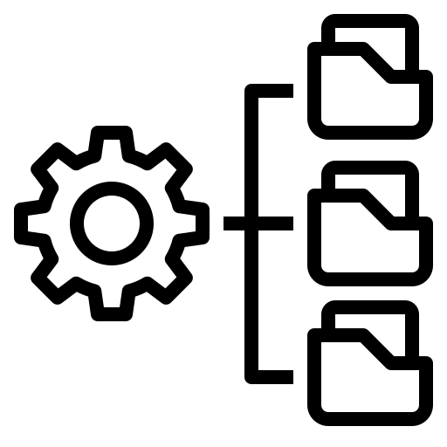



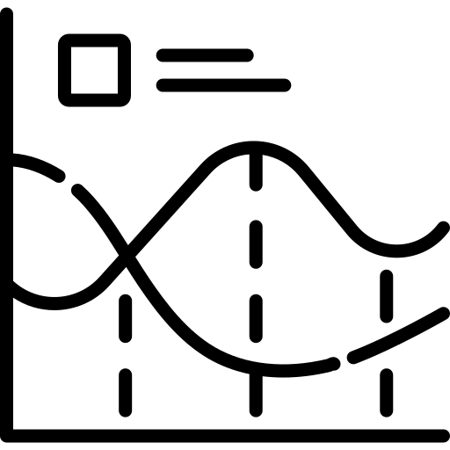





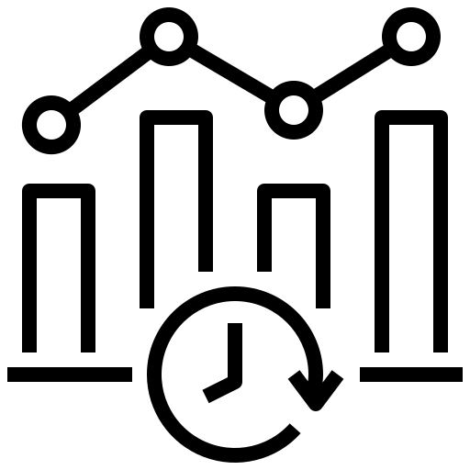
DEMO AND EVALUATION
04
Data Processing
Using Redis Streams
and Apache Spark

Slide 41


DEMO
1. Data Ingest
2. Data Processing
3. Data Querying
Click Analyzer
Click data
Redis stream
Structured Stream processing
Redis Hash
Spark SQL

Slide 42
EVALUATION
Advantages
Disadvantages
Fast and consistent
Easy to setup & use
Redis Streams
Weak database persistence Hard to manage complex data.

Slide 43





THANKS
for listening!

